Slide 1











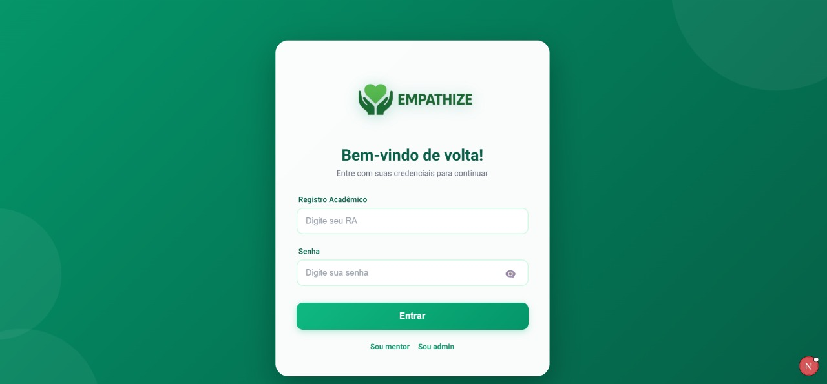
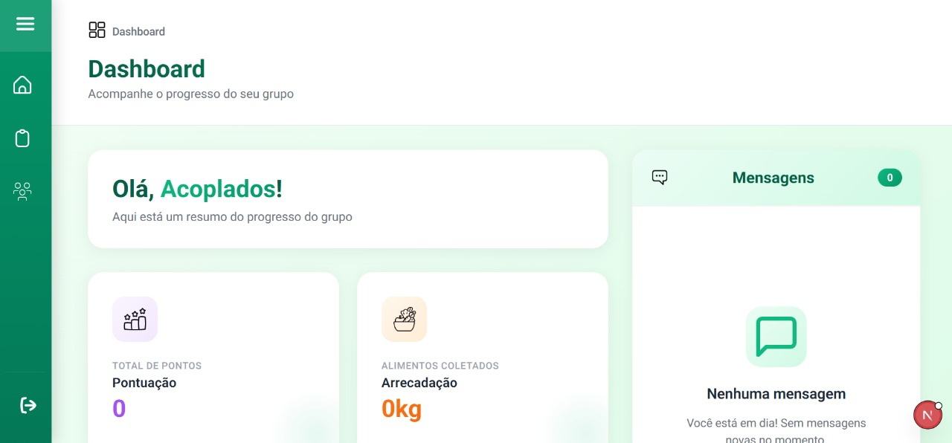
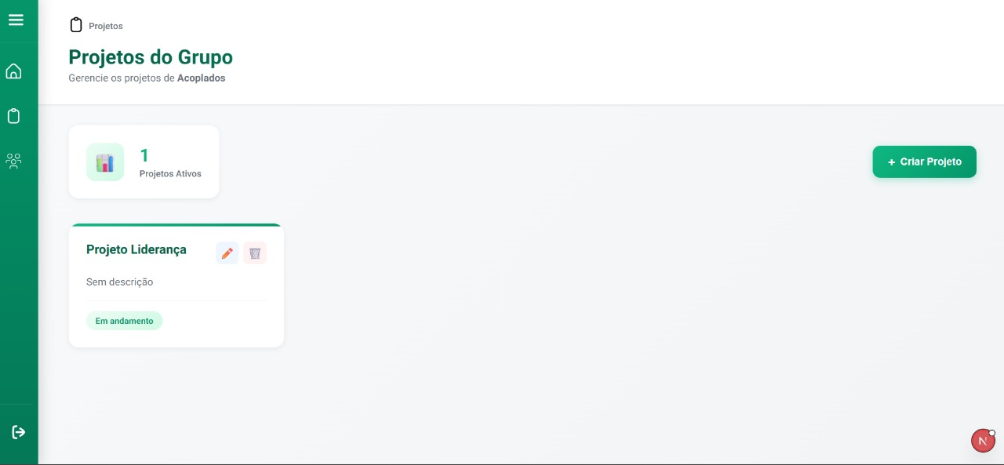


Empathize
Semana de Tecnologia FECAP 2025
Gabriel Vazquez; Gian Carlos; Leticia Rodrigues; Said Sales
Professores: Cristina Leite; David de Oliveira; Francisco de Souza; Kátia Milani; Leonardo Lugoboni; Robson de Oliveira
Sobre a equipe
O projeto Empathize contou com uma equipe altamente eficiente durante todas as etapas de desenvolvimento, mantendo o foco na criação de um gerenciador de arrecadações funcional e com prioridades bem definidas. Nossa principal meta foi desenvolver um backend robusto, capaz de oferecer ampla capacidade administrativa.
Desde o início, a equipe buscou compreender como atender da melhor forma todas as partes envolvidas — alunos, mentores e beneficiados. A interface, projetada para ser intuitiva e de fácil uso, facilitará tanto o trabalho dos contribuintes quanto o da equipe interna, simplificando o registro de dados. Além disso, o design acolhedor e receptivo visa atrair ainda mais contribuintes e fortalecer o engajamento com a causa.
Problema a ser tratado
Ao iniciar o desenvolvimento do projeto a equipe se deparou com um desafio que ia além das questões técnicas: a dificuldade de tornar compreensível e valorizado o papel das tecnologias inteligentes dentro de uma proposta social. Observou-se que grande parte do público não reconhece a importância desses recursos digitais.
Essa falta de reconhecimento gerou obstáculos tanto na definição das funcionalidades do sistema quanto na criação de uma interface que despertasse engajamento. Tornou-se evidente que não bastava desenvolver um gerenciador funcional; era necessário traduzir o impacto ético e social da tecnologia de forma acessível e significativa. Através de uma reunião a equipe compreendeu que o design do sistema deveria ir além da técnica, incorporando valores de empatia, responsabilidade e transparência, para que o usuário percebesse o verdadeiro propósito do projeto e se sentisse parte dele.
Imagens e ferramentas do Projeto
Objetivos de Desenvolvimento Sustentável (ODS) relacionados ao projetos:
Solução proposta
Diante dos desafios apresentados, assumimos a responsabilidade de solucioná-los por meio do desenvolvimento de um gerenciador de arrecadações para o projeto Lideranças Empáticas. Paralelamente à criação desse sistema, estabelecemos como meta elaborar uma ferramenta que transmitisse acolhimento, empatia e compaixão aos seus usuários.
O Empathize foi idealizado como um gerenciador intuitivo e de fácil utilização, tanto para contribuintes quanto para administradores. Seu design minimalista busca oferecer uma experiência simples e agradável, garantindo que os apoiadores do projeto possam utilizar a ferramenta sem dificuldades. Além disso, o sistema foi projetado com um backend robusto e eficiente, priorizando estabilidade e desempenho dentro do prazo estipulado.
Futuro do projeto
Apesar de ser um projeto universitário, o Empathize apresenta grande potencial de desenvolvimento, especialmente se receber investimento de tempo e atenção adequados. Uma das melhorias que a equipe pretende implementar futuramente é a ampliação das ferramentas de acessibilidade, atendendo a diferentes tipos de deficiência, como visual e auditiva. Entre as propostas, destacam-se a integração de leitores de texto e filtros de contraste e cor, voltados a usuários com limitações visuais.
Além dos aprimoramentos em acessibilidade, o projeto também possui potencial para expandir seu escopo. No futuro, o sistema poderá evoluir de um simples gerenciador de arrecadações para um gerenciador geral, integrando todas as áreas do programa Lideranças Empáticas. Dessa forma, o projeto alcançaria plenamente seu propósito de oferecer uma plataforma unificada, eficiente e inclusiva.

